Slide 1
Современные процессы разработки программного обеспечения

Slide 2
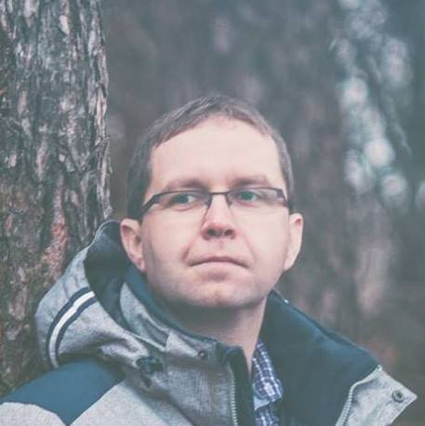
О докладчике
Михаил Смирнов
Руководитель проектного офиса ММТР
14 лет опыта в управлении проектами
В компании с 2003 года
«Каждому проекту своя методология»
Алистер Коберн

Slide 3
Содержание доклада
Немного терминологии
Основные этапы жизненного цикла любых проектов
Waterfall
RUP
Agile
Экстремальное программирование
Scrum
Kanban
Метод освоенного объема

Slide 4
1. Для начала немного терминологии
Проект
Программа
Портфель
Проект (Project) - временное предприятие для создания уникального результата
Программа (Program) группа связанных проектов
Портфель (Portfolio) группа связанных программ

Slide 5
1. Для начала немного терминологии
Все веб-сайты, разрабатываемые компанией
Разработка группы интернет-магазинов компании-продавца подарков
Разработка интернет-магазина подарков на Новый год
Разработка интернет-магазина необычных подарков
Разработка группы интернет-порталов студии полиграфии
Разработка сайта-визитки
Портфель
Программа
Проект
Разработка CRM-системы

Slide 6
1. Для начала немного терминологии
Все проекты нашей компании по автоматизации бизнеса
Автоматизация торгового предприятия
Разработка интернет-магазина
Автоматизация складского учета
Портфель
Программа
Проект
Автоматизация кассы
Автоматизация службы доставки

Slide 7
2. Основные процессы всех проектов*
Инициирование
Планирование
Исполнение
Мониторинг и управление
Завершение
* - по Project Management Body of Knowledge, PMBoK

Slide 8
3. Waterfall (Водопад, каскадная модель)
Требования
Проектирование
Разработка
Тестирование
Внедрение

Slide 9
3. Waterfall (Водопад, каскадная модель)
Исторически сложился в 1960-е годы как следствие применения подходов, принятых в смежных индустриях
Особенности
Переход на следующий этап невозможен без завершения предыдущего этапа (иногда это сопровождается подписанием формальных документов)
Требования неизменны до конца разработки (часто они зафиксированы в договоре)
Относительная простота планирования рамок проекта – бюджета, сроков, ресурсов и т.п., которые также часто фиксируются в договоре
Достаточно просто отслеживать прогресс проекта
Хорошо подходит для коротких проектов с понятными требованиями, когда команда хорошо знает конечный продукт
Может использоваться для разработки больших проектов в некоторых специфичных областях, требующих высокой формализации
Может использоваться для постоянной доработки крупных систем посредством организации большого количества мелких параллельных водопадных проектов

Slide 10
3. Waterfall (Водопад, каскадная модель)
Проблемы
Длительное время от начала момента сбора требований до внедрения
За время разработки требования уже поменялись
Когда заказчик видит результат, то он понимает что хотел не совсем то, что в итоге было сделано
Ошибки на этапе сбора требований или проектирования обнаруживаются на этапе внедрения
Стоимость устранения таких ошибок очень высока
В сложных проектах бывает невозможно охватить и описать все требования за один раз
Менять требования по ходу проекта очень трудно

Slide 11
3. Waterfall (Водопад, каскадная модель)

Slide 12
4. RUP (Rational Unified Process)
Историческая справка
RUP начал свою историю в 1967 в компании Ericsson
Окончательно был сформулирован в 1998 г. в компании Rational
Основатели RUP – Гради Буч, Джеймс Рамбо и Ивар Якобсон также являются авторами UML (Unified Modeling Language)

Slide 13
4. RUP (Rational Unified Process)
Особенности
Итеративная разработка - длительный проект делится на несколько версий.
Версии являются полностью самостоятельными, завершенными и дают на выходе рабочий продукт. Проект может прекратиться или быть передан другому подрядчику после любой из них.
Внедрение в производственную среду происходит после выхода каждой версии
Обеспечивается получение ранней обратной связи от заказчика
Обеспечение качества производится на всех этапах работы над новой версией
Выполняется ранняя идентификация рисков
Функциональные требования описываются через варианты использования
По ходу работы требования могут меняться – они будут учтены в ближайшей версии
Положения RUP не являются обязательными – процесс адаптивный и его можно менять под нужды конкретного проекта вплоть до проекта из 1 человека
Большая роль отводится архитекторам

Slide 14
4. RUP (Rational Unified Process)
Начало
Проектирование
Построение
Внедрение
Каждая версия состоит из 4-х фаз:
Начало
Проектирование
Построение
Внедрение
На выходе 4-й фазы имеем самостоятельный законченный продукт

Slide 15
4. RUP (Rational Unified Process)
Сложные проекты состоят из нескольких выпусков последовательных версий, каждая из которых проходит через все 4 фазы
Версия 3
Версия 2
Версия 1
PreSale

Slide 16
4. RUP (Rational Unified Process)
Начало
Определить границы проекта
Сформулировать основные функциональные и нефункциональные требования
Предложить хотя бы одну возможную архитектуру
Провести анализ рисков
Спланировать сроки, бюджет, команду
Разработать экономическое обоснование
Проектирование
Разработать и протестировать работающую (!!!) архитектуру ядра
Минимизировать технические риски
Уточнить требования
Построение
Уточнить детали архитектуры
Уточнить детали требований
Получить готовый продукт
Внедрить
Провести испытания в производственной среде
Получить обратную связь
Внедрение
Обучить пользователей
Исправить последние ошибки
Провести формальную приемку

Slide 17
4. RUP (Rational Unified Process)
Основные роли
Руководитель проекта
Аналитик
Архитектор
Разработчик
Тестировщик
Специалист по развертыванию

Slide 18
4. RUP (Rational Unified Process)
Проблемы
Основная проблема состояла в том, что адаптивность RUP по неопытности не принималась во внимание. RUP внедрялся в полном объеме, без адаптации по нужды конкретного проекта. В итоге это приводило к излишнему усложнению процесса, неадекватному потребностям проекта. В результате RUP незаслуженно получил репутацию слишком тяжелого процесса.

Slide 19
5. Agile
Agile – это не процесс! Agile – это семейство процессов (не менее 10-ти процессов).
Наиболее популярные из них
Экстремальное программирование (Extreme programming, XP).
Scrum
Бережливая разработка (lean development)
Адаптации RUP
Agile Unified Process (AUP)
Essential Unified Process (EssUP)
Open Unified Process (OpenUP)
В основе Agile-процессов лежит итеративная разработка с регулярным внедрением результатов

Slide 20
5. Agile
В 2001 году был сформулирован Agile Manifesto, как противовес Waterfall
люди и взаимодействие важнее процессов и инструментов
работающий продукт важнее исчерпывающей документации
сотрудничество с заказчиком важнее согласования условий контракта
готовность к изменениям важнее следования первоначальному плану
Правая часть не такая важная как левая, но не отметается полностью

Slide 21
5. Agile
Проблемы
Узкий горизонт планирования
Ориентация на решения, оправданные в краткосрочной перспективе, но неоправданные в долгосрочной
Риски частого рефакторинга архитектуры
Накопление внутренних дефектов продуктов со временем
Инвесторы, разработчики и пользователи должны иметь возможность поддерживать постоянный ритм бесконечно.

Slide 22
5.1 Экстремальное программирование
Разработан в начале 2000 г.г.
Основоположники – Кент Бек и Мартин Фаулер
Кент Бек – член банды 4-х (создатель шаблонов проектирования), разработчик JUnit
Мартин Фаулер – автор множества книг по принципам построения архитектуры

Slide 23
5.1 Экстремальное программирование
Основные принципы
Test-driven development (TDD)
Парное программирование
Непрерывная интеграция (Continuous integration) – частая выгрузка результатов в бой, вплоть до ежедневной выгрузки
Постоянный рефакторинг существующего кода
В каждый момент времени должны приниматься самые простые решения
Заказчик является членом команды
40-часовая рабочая неделя
Основные сложности – см. проблемы Agile

Slide 24
5.2 Scrum
В настоящий момент один из самых популярных представителей Agile
Самостоятельно оформился в 2001 году

Slide 25
5.2 Scrum
Команда в Scrum
Основные роли
Product Owner – представляет собой «голос заказчика», занимается управлением требованиями. Основная задача – максимизировать пользу создаваемого продукта с точки зрения бизнеса.
Scrum Master – гарантирует, что команда проекта соблюдает принципы Scrum.
Scrum Team – группа людей, создающих поставляемые результаты проекта.
Особенности команды
Команда кросс-функциональная
Само-мотивированная
Преобладающий стиль лидерства - servant leadership (лидер-служитель)
Идеальный размер команды - 6-10 человек
Для больших проектов применяется Scrum of Scrum

Slide 26
5.2 Scrum

Slide 27
5.2 Scrum
Основные понятия
Project Vision – описание причин запуска проекта с точки зрения бизнеса
Персоны – группы целевых пользователей
Эпики – крупные высокоуровневые требования или функции продукта
User Story – способ записи требований (основное – описание Кто, что и почему хочет видеть в продукте и Критерии приемки User Story)
Задачи – конкретные задачи для реализации User Story
Приоритизированный Product Backlog – список всех Эпиков, рисков и утвержденных изменений продукта
Спринт – итерация работы над продуктом (1-6 недель)
Sprint backlog – список задач для реализации в пределах одного спринта
Standup meeting – ежедневный митинг команды – каждый член команды отвечает на три вопроса
Что я сделал вчера?
Что я сделаю сегодня?
Какие сложности у меня есть?

Slide 28
5.2 Scrum

Slide 29
5.2 Scrum
Фаза | Процессы
Инициация | 1. Создание документа Project Vision 2. Идентификация Scrum Master и заинтересованных сторон 3. Формирование Scrum-команды 4. Создание Эпиков 5. Создание приоритизированного Product Backlog 6. Планирование выпуска
Планирование и оценка | 7. Создание User Stories 8. Утверждение и оценка User Stories 9. Создание задач 10. Оценка задач 11. Создание Sprint Backlog
Реализация | 12. Создание поставляемых результатов 13. Проведение Standup-митингов 14. Обработка приоритизированного Product Backlog
Ревью и ретроспектива | 15. Проведение митингов Scrum of Scrums 16. Демонстрация и проверка результатов спринта 17. Ретроспектива спринта
Релиз | 18. Отгрузка поставляемых результатов 19. Ретроспектива проекта

Slide 30
5.2 Scrum
Основные принципы
Само-организация
Сотрудники являются само-мотивированными, ищущими для себя большей ответственности
Преобладающий стиль лидерства - servant leadership (лидер-служитель)
Совместная работа
Все знают кто и что сейчас делает
Делятся своей работой
Приоритизация на основе значимости для бизнеса
Более важное с точки зрения бизнеса делается в первую очередь
Time-boxing
Все активности в Scrum ограничены по времени и нарушать это правило нельзя
Sprint – 1-6 недель – важно для измерения скорости команды.
Standup-митинг – 15 минут и т.п.
Итеративная разработка

Slide 31
5.2 Scrum
Оценки в Scrum
Трудоемкость User Story оценивается в Story Point’ах
шкала может быть нелинейной, например 1, 2, 5, 10, 25 и т.д.
или линейной – от 1, 2, 3 и т.д.
Скорость команды = Сумма всех Story Point’ов, реализованных за один спринт
Например, если за спринт удалось реализовать 3 User Story, у которых трудоемкость была оценена в 1, 5 и 10, то скорость команды Team Velocity = 1 + 5 + 10 = 16
Фокус-фактор – это отношение действительной производительности к доступной производительности
Например:
если в качестве 1 Story Point’а принят 1 человеко-день, длительность спринта 2 недели, размер команды 3 человека, то доступная производительность оставляет 2 х 3 х 5 = 30
За спринт удалось реализовать User Story, сумма Story Point’ов которых равна 20
Фокус-фактор равен 20 / 30 = 0,7
используется для прогнозирования производительности команды и оценки степени ее концентрации на основных задачах

Slide 32
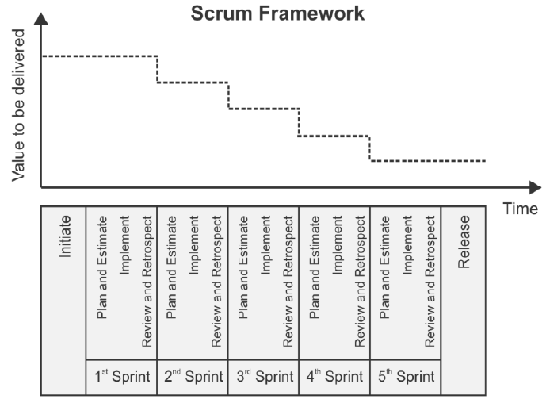
5.2 Scrum

Slide 33
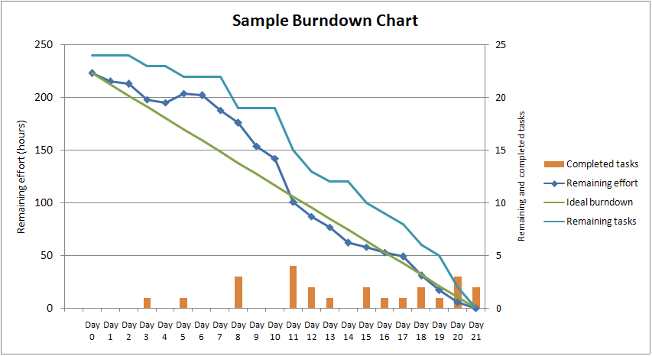
5.2 Scrum

Slide 34
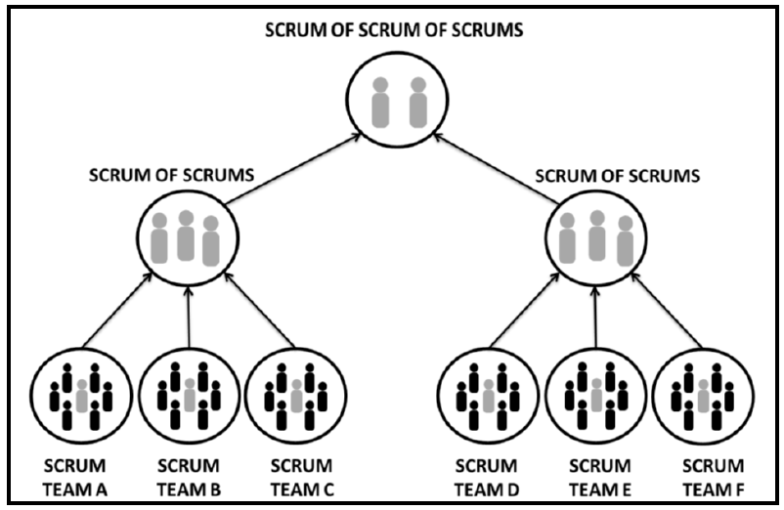
5.2 Scrum

Slide 35
5.3 Kanban
Процесс был разработан компанией Toyota в 1962 году
Основная задача процесса – уменьшить кол-во работы в текущий момент времени на каждом этапе производства

Slide 36
5.3 Kanban
Особенности
Задачи большие, их кол-во невелико
По своей сути задача – это минимальная порция изменений, которые могут быть самостоятельно проданы клиенту
Оценка задач опциональна
Спринтов, итераций и т.п. – нет. Есть только задачи.
Существует приоритизированный пул задач, из которого команда берет задачи в работу.
Основная измеряемая характеристика – среднее время выполнения задачи

Slide 37
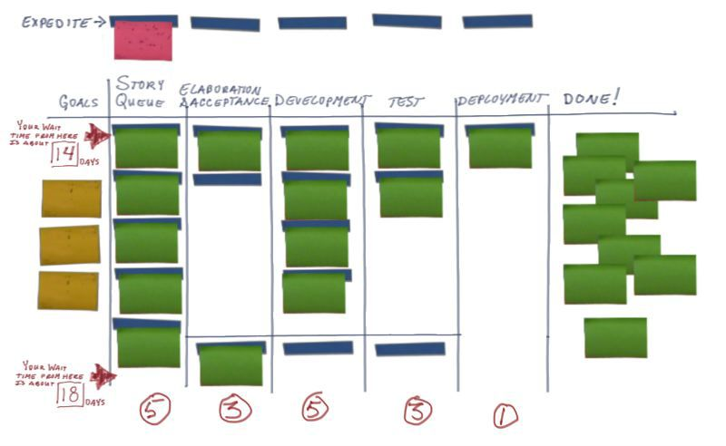
5.3 Kanban

Slide 38
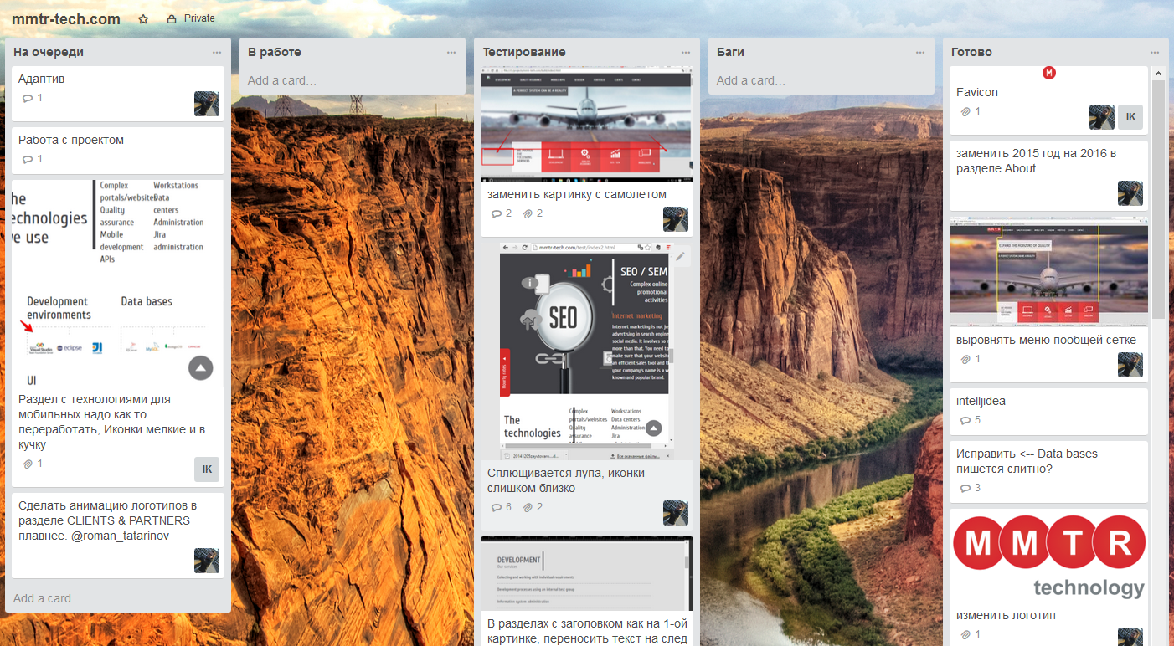
5.3 Kanban

Slide 39
6 Метод освоенного объема
Используется для отслеживания прогресса проекта
Помогает спрогнозировать, впишется ли проект в рамки бюджета, сроков и т.п.

Slide 40
6 Метод освоенного объема
Пример проекта:
Нам заказали разработку веб-сайта, состоящего из 4000 веб-страниц. Бюджет проекта составляет $400 000. Проект должен быть реализован за 12 месяцев.
На данный момент прошло 6 месяцев и мы реализовали только 1 000 страниц и потратили $300 000.
Применение метода
Исходные данные
Бюджет по завершению (Budget at completion, BAC) = $400 000
Процент завершения (Percent Complete, %Comp) = 25%
Освоенный объем (Earned Value, EV) = %Comp * BAC = $100 000 (сколько мы сделали в денежном выражении)
Плановый объем (Planned Value, PV) = $200 000 (сколько мы должны были сделать в денежном выражении)
Фактическая стоимость (Actual Cost, AC) = $300 000 (столько мы уже потратили)
Аналитические данные
Отклонение по стоимости (Cost Variance, CV) = EV – AC = $100 000 - $300 000 = -$200 000
Отклонение по срокам (Schedule Variance, SV) = EV – PV = $100,000 - $200,000 = -$100,000
Индекс производительности по стоимости (Cost Performance Index, CPI) = EV / AC = $100,000 / $300,000 = 0.33
Индекс производительности по срокам (Schedule Performance Index, SPI) = EV / PV = $100,000 / $200,000 = 0.5
Прогнозные данные
Фактический бюджет = BAC / CPI = $400 000 / 0,33 = $1 200 000
Фактический срок = 24 мес.

Slide 41
Спасибо за внимание!
Вопросы?
Контакты
Михаил Смирнов
www.msmirnov.ru
msmirnov@msmirnov.ru
Skype: michael_e_smirnov

